Slide 1

2025年计组实验说明
----关注系统能力培养，教改一直在路上
计通学院计算机实验室
2025年5月

Slide 2

提纲
1
1
实验目的
研究背景
2
实验发展历程
3
实验过程
4
时间安排
5
实验验收
6
实验报告

Slide 3
1. 实验目的
贯通式实验教学，关注学生计算机系统能力培养
5
计算机系统结构实验
4
编译原理实验
贯通式
1
数字逻辑实验
3
操作系统实验
2
计算机组成原理实验/课程设计

Slide 4

1. 实验目的
通过实验，进一步理解计算机内部各部件的工作原理，工作过程，具备一定的专业知识。
1
掌握指令的概念和功能，深入掌握一种指令集的寻址方式和指令类型。初步感知计算机系统结构作为计算机软硬件界面的概念。
2
学会处理器的现代基本设计实现方法，培养分析问题、解决问题的能力。在实现的处理器上分析指令的执行过程，形成系统认知。
3

Slide 5
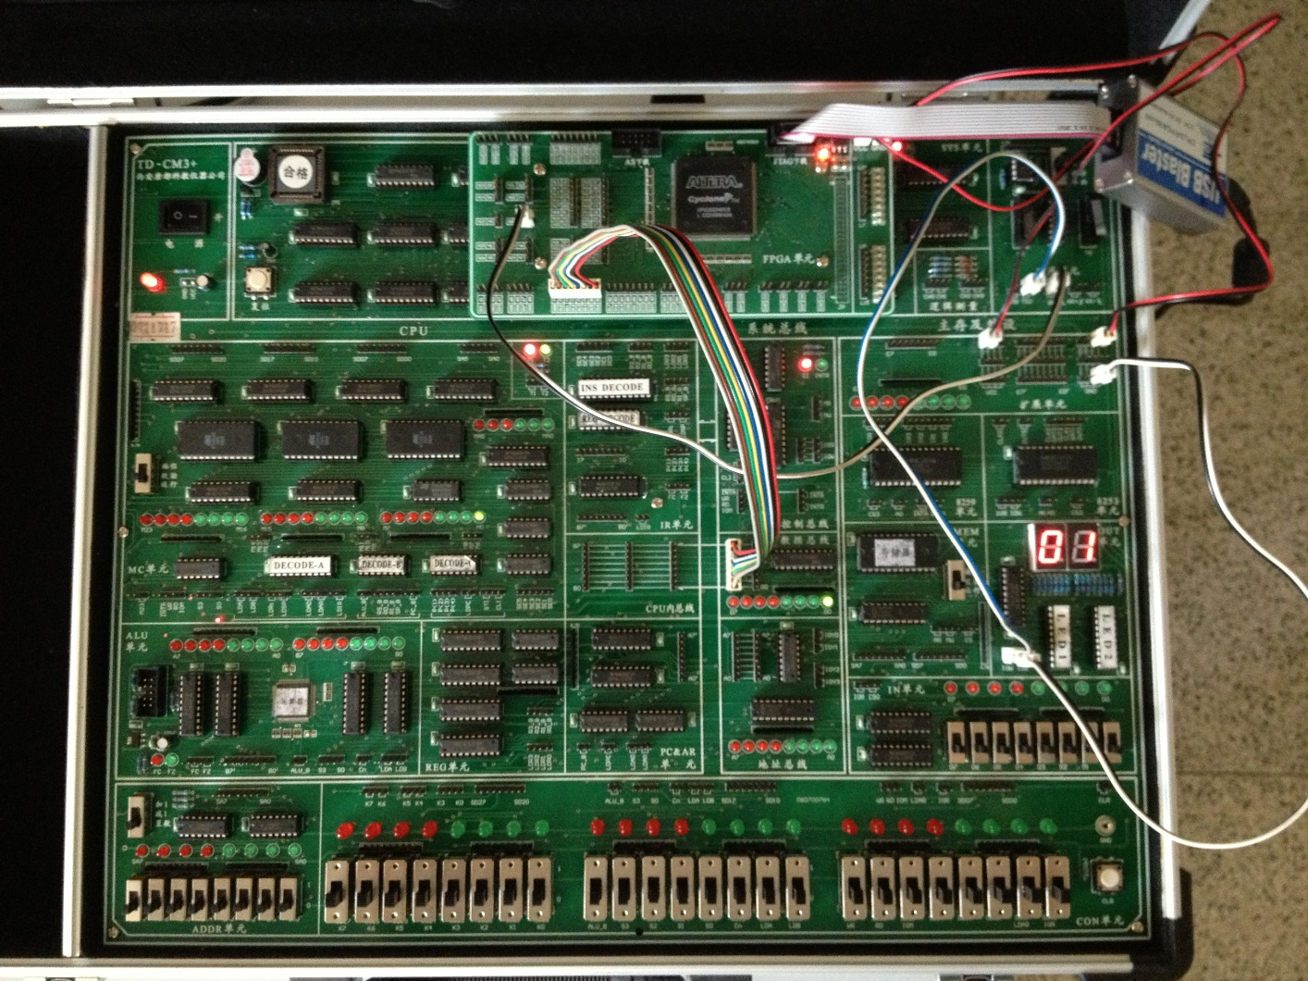
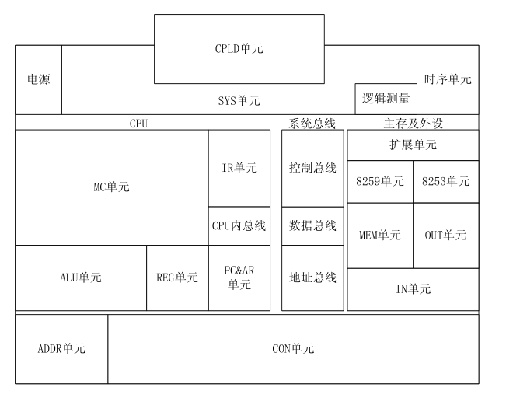

2. 实验发展历程
计算机组成原理实验发展历程
计算机组成实验 MIPS单周期处理器
Vivado仿真/CG在线评测
Logisim 原理图实现（可选）
2020
大三上
TinyMIPS流水线处理器，龙芯实验箱验证
大二下
2020
计算机组成实验 MIPS单周期处理器
Vivado仿真
2019
大三上
TinyMIPS流水线处理器，龙芯实验箱验证
大二下
2019
计算机组成实验 MIPS单周期处理器
分模块仿真
数字逻辑课程 改为大二上
2018
小学期
单周期/流水线处理器设计 vivado仿真
大二下
2018
开设数字逻辑课程，口袋板
第一届全国计算机系统能力培养大赛
大二下
2017
2017
清华定制版实验箱，可支持口袋板。加强设计实验比例
2015
2015
RISC指令/ MIPS指令/x86指令模型机设计 QII/Vivado 提倡用VerilogHDL设计
大二下
小学期
计算机组成原理实验 加入4个设计实验
增设计算机组成原理课程设计
取消计算机系统设计与仿真
QII原理图 仿真 8/16/32模型机 X86指令
大二下
2012
2012
小学期
2010
大三上
增设 计算机系统设计与仿真 QII 4个设计实验
计算机组成原理实验 CM3+实验箱
大二下
2007

Slide 6
3. 实验过程（计算机/物联/信安）
1
单周期LA处理器的实现及功能仿真验证
现场验收：13-16周实验课上
（1）完成LA单周期处理器的实现（改错+补全代码），运用差分比对的方法进行处理器功能验证。
（2）学习基于上述补全的CPU扩展指令的方法，学习运用差分比对的方法进行功能验证的方法。
CG平台网址：202.204.62.165 用户名、默认密码均为学号。
2
单周期LA处理器的现场指令扩展及验证
现场实验考核：初定在最后一节实验课
参考书：《CPU设计实战：LoongArch版》
网址：https://bookdown.org/loongson/_book3/

Slide 7

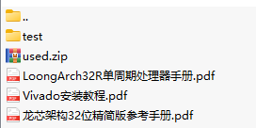
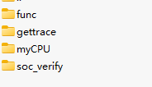
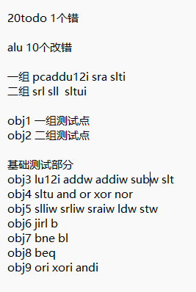
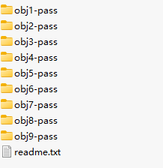

3. 实验过程（计算机/物联/信安）
3
实验资料说明

Slide 8
4. 时间及任务安排
日期 | 任务
第13周 | 阅读LA实验指导书，明确实验要求，能够创建工程并仿真。
第14周 | 尝试补充代码并改错。学习整体CPU的功能验证方法（差分比对）。
第15周 | 扩展指令，熟悉其设计实现及仿真验证的过程。 验收对单周期处理器设计的理解，差分比对测试方法的现场演示
第16周 | 现场考核，内容为指令扩展及仿真验证过程，完成实验报告。

Slide 9
5. 实验验收
实验部分满分20分
完成改错和代码补全并现场验收，提交CG平台，6分
现场考核扩展指令及仿真验证， 10分
完成实验报告（内含本人现场扩展指令的分数截图）， 4分
推荐MOOC：
北京大学《计算机组成》 https://www.icourse163.org/course/PKU-1205809805
重庆大学《教你简单实现一个MIPS五级流水线CPU》https://www.bilibili.com/video/BV1pK4y1C7es?vd_source=70ce9cca1934c7c8c75d38b770ac8551&spm_id_from=333.788.videopod.episodes&p=7

Slide 10
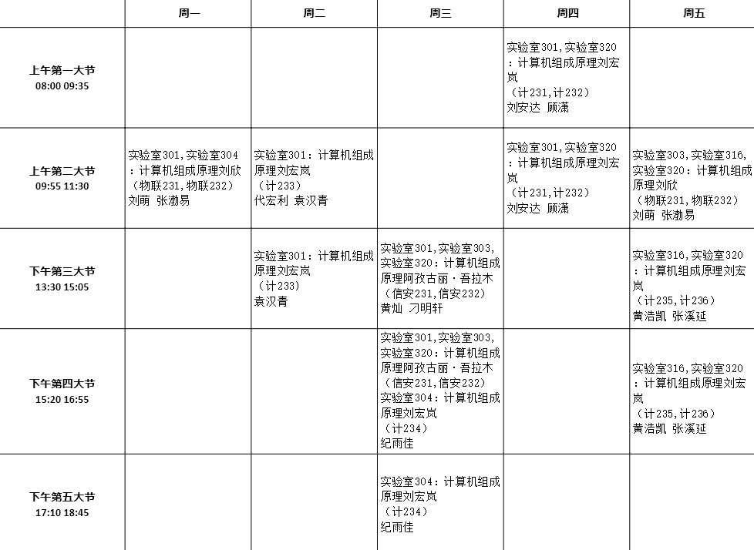
5. 实验验收
各班时间安排：

Slide 11
6. 实验报告
报告模板请见CG平台。
最后提交资料：
实验报告（班级_姓名_学号. docx）

Slide 12

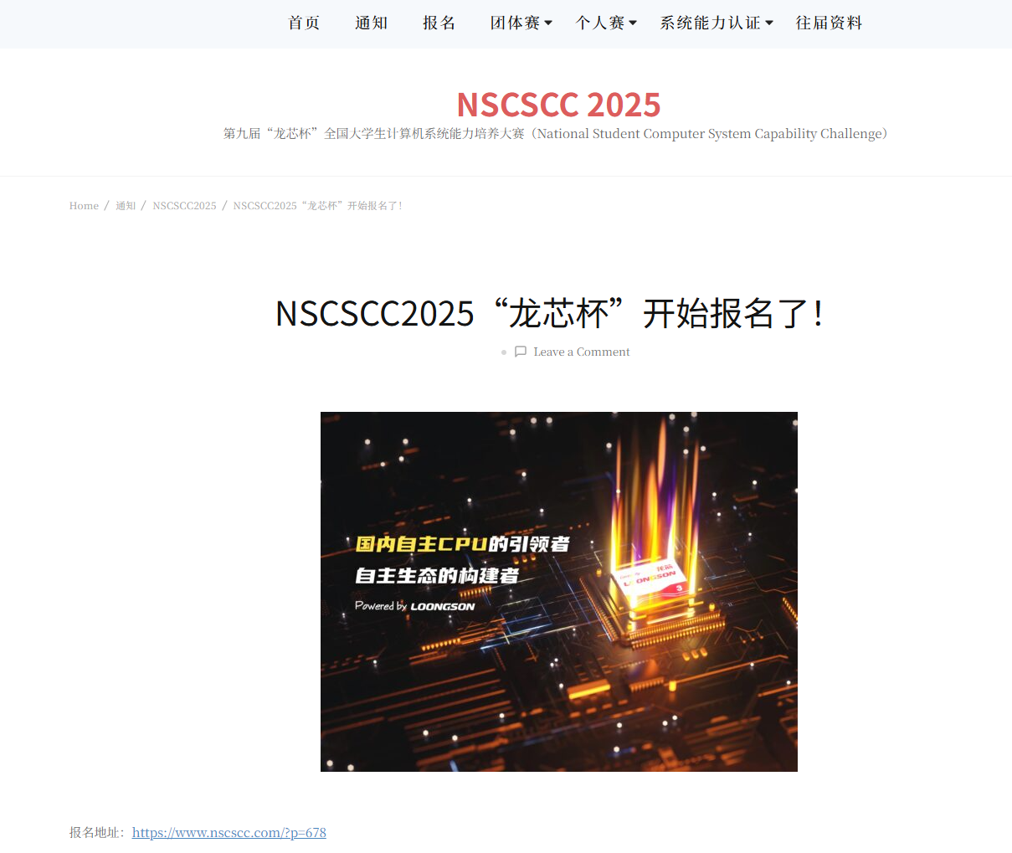
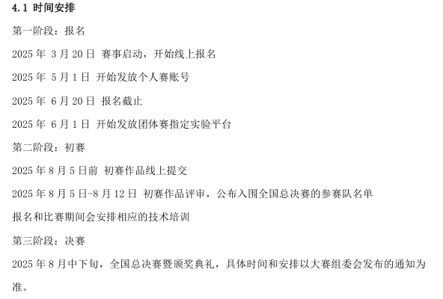
第九届计算机系统能力培养大赛
报名进行中
网址： http://www.nscscc.com/
在教务处竞赛名录，
有创新学分和奖金
关键：含金量高

Slide 13
奋战三星期，”造” 台计算机，加油！

